Slide 1
EĞİTSEL MESLEKİ VE KİŞİSEL REHBERLİK ALANLARINDA YÜRÜTÜLECEK PDR HİZMETLERİ
Altındağ Rehberlik ve Araştırma Merkezi – Aralık 2021

Slide 2
PDR HİZMETLERİNE GENEL BAKIŞ
Okul türlerine bakılmaksızın tüm okullarda PDR hizmetleri eğitim- öğretime hazırlık çalışmaları ile başlamaktadır. Bu kapsamda;
Okul Rehberlik ve Psikolojik Danışma Hizmetleri Yürütme Komisyonu kurulur ve toplantılar yapılır. Eğitim öğretim yılı başında yapılan öğretmenler kurulu toplantısında üyeleri belirlenen komisyona okul müdürü ya da görevlendireceği bir müdür yardımcısı başkanlık eder. Komisyon ders yılının birinci ve ikinci döneminin başladığı ilk ay ile ders yılının tamamlandığı son ay içerisinde olmak üzere yılda en az üç defa toplanır.
2002/11 sayılı Psikososyal Müdahale Hizmetleri Genelgesi ile ilgili mevzuat doğrultusunda Okul Psikososyal Müdahale Ekibi kurulur, ekip üyeleri ile birlikte okul psikososyal müdahale planı hazırlanır ve bu plan eğitim öğretim yılı boyunca uygulanır.

Slide 3
SINIF REHBER ÖĞRETMENİNİN GÖREVLERİ
a) Sınıf rehberlik planını okul rehberlik ve psikolojik danışma programı ile sınıf rehberlik programı çerçevesinde hazırlayarak en geç ekim ayının ikinci haftasında eğitim kurumu müdürüne onaylatır. Sınıf rehberlik planının bir örneğini rehberlik ve psikolojik danışma servisi ile paylaşır. Plan dâhilinde uygulamalarını gerçekleştirir.
b) Sınıf rehberlik programı kapsamındaki etkinlikleri sınıfında uygular.
ç) Okul rehberlik ve psikolojik danışma programının hedeflerine ilişkin etkinliklerde rehberlik ve psikolojik danışma servisiyle iş birliği yapar.
d) Her yıl kasım ayı içerisinde sınıfında bulunan risk altındaki öğrencilere ait verilerin bir örneğini rehberlik ve psikolojik danışma servisine iletir.
e) Bireyi tanıma tekniklerinden uzmanlık bilgisi gerektirmeyenleri rehber öğretmen/psikolojik danışman ile iş birliği yaparak sınıfında uygular, sonuçlarını rehberlik ve psikolojik danışma servisi ile paylaşır.
f) Sınıfa yeni gelen veya uyum güçlüğü yaşayan öğrencilerin okula uyum sağlamaları sürecinde rehber öğretmen/psikolojik danışman ile iş birliği içerisinde çalışır.
g) Öğrencilerini rehber öğretmen/psikolojik danışman ile iş birliği yaparak ilgi, yetenek, değer, akademik başarı ve kişilik özelliklerine göre öğrenci kulüplerine, seçmeli derslere ve sosyal etkinliklere yöneltir.
ğ) Risk altında olan öğrencileri fark ettiğinde, gerekli desteği almaları için rehberlik ve psikolojik danışma servisini bilgilendirir.
h) Öğrencinin, öğrenme stilini fark etmesine, öğrenme becerilerini geliştirmesine, akademik performansını artırmasına yönelik çalışmalarında rehberlik ve psikolojik danışma servisiyle iş birliği yapar.
ı) Sınıfıyla ilgili yürüttüğü rehberlik çalışmalarına ilişkin raporu her dönem sonunda eğitim kurumu müdürüne sunar.
i) Sınıfında sosyal duygusal, akademik ve kariyer gelişimi açısından desteklenmeye ihtiyaç duyan öğrencileri rehberlik ve psikolojik danışma servisine yönlendirir, öğrencilerin gelişimini desteklemek amacıyla iş birliği yapar. Eğitim kurumunda rehber öğretmen/psikolojik danışmanın bulunmaması hâlinde öğrenciyi rehberlik ve araştırma merkezine yönlendirir.
j) Eğitim kurumu müdürünün vereceği rehberlik hizmetleri ile ilgili diğer görevleri yapar.

Slide 4
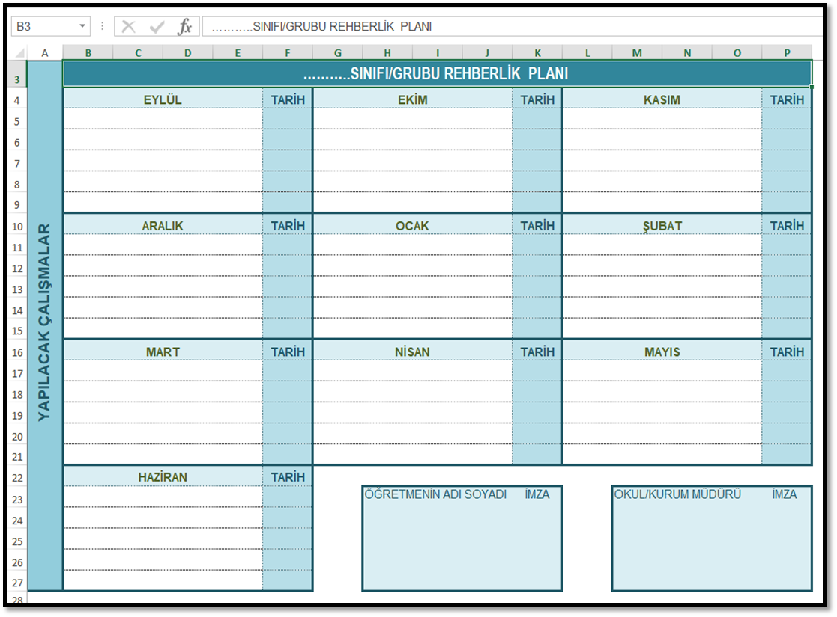
Sınıf Rehberlik Programı Hazırlama
Sınıf Rehberlik Programı https://orgm.meb.gov.tr/www/sinif-rehberlik-programi/icerik/1362 linkinde bulunan «MEB Sınıf Rehberlik Programı» ve Okul Rehberlik Programından yararlanılarak hazırlanır. Programlar en geç Ekimin 2. haftasına kadar hazırlanarak okul müdürüne onaylatılır.
Sınıf Rehberlik Programında okul rehber öğretmen/psikolojik danışmanı tarafından uygulanması gereken kazanımlar hariç, diğer kazanımlara yönelik etkinlikler; sınıf öğretmeni/ sınıf rehber öğretmenleri tarafından uygulanır.

Slide 5
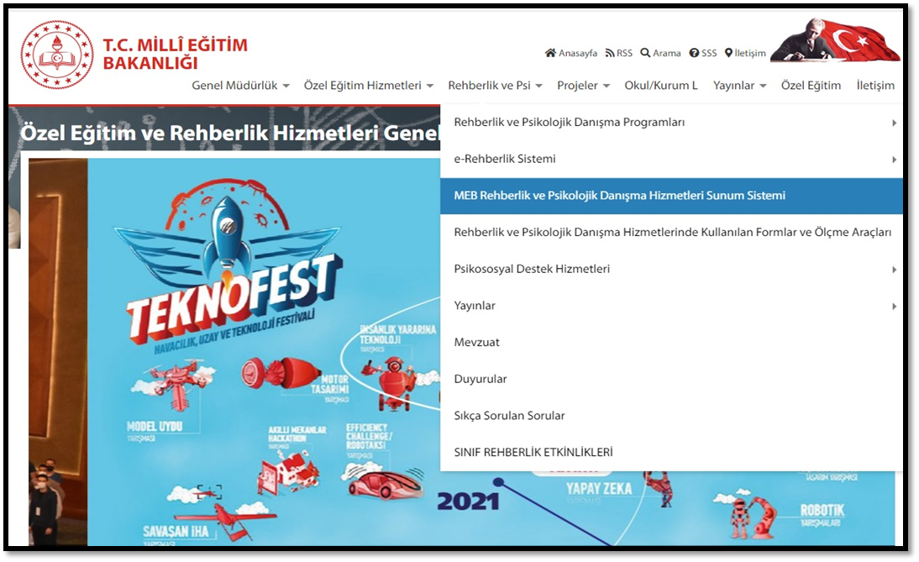
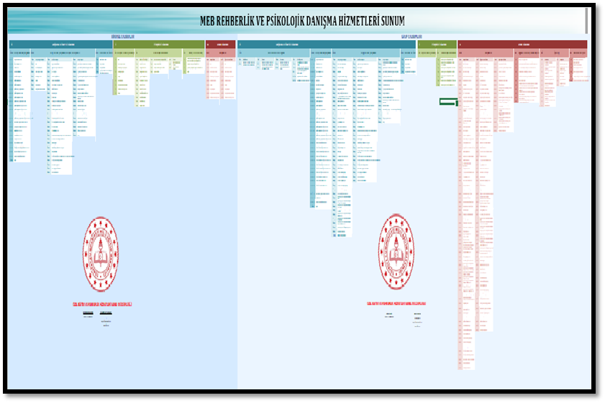
Psikolojik Danışman/ Rehber Öğretmeni Bulunmayan Okullar, Mesleki Eğitim Merkezleri Ve Halk Eğitimi Merkezlerinde
Rehberlik Ve Psikolojik Danışma Programı www.orgm.meb.gov.tr adresinden
Rehberlik ve Psikolojik Danışma Hizmetleri sekmesinde yer alan EK-1 MEB Rehberlik ve Psikolojik Danışma Hizmetleri Sunum Sistemi’nden yararlanılarak hazırlanır.

Slide 6
OKULLARDA UYGULANAN REHBERLİK HİZMETLERİ TÜRLERİ
AKADEMİK GELİŞİM
KARİYER GELİŞİMİ
SOSYAL DUYGUSAL GELİŞİM
OLARAK ÜÇ ANA BASAMAĞA AYRILABİLİR.

Slide 7
AKADEMİK GELİŞİM
Akademik Gelişim: Okula ve çevreye uyum sağlama, verimli ders çalışma becerileri kazanma, eğitimiyle ilgili karar verme süreçleri, başarıyı engelleyen etmenler, devamsızlık nedenleri, kişiye özgü öğrenme stilleri, üst öğrenim kurumları ile eğitim ve meslek yaşamı arasında bağlantı kurma gibi konularda öğrencilere bilgi verme çalışmalarıdır.
KARİYER GELİŞİMİ
Meslekleri tanıma, ilgi, yetenek ve değerlerini tanıma, kişisel nitelikleri ile meslekler/işler arasındaki ilişkileri anlama, mesleğe hazırlanma konularında öğrencilere bireysel görüşme, küçük grup ve büyük grup çalışmaları yolu ile sunulan bilgi verme çalışmalarıdır.
SOSYAL DUYGUSAL GELİŞİM
Sosyal duygusal beceriler, kendini tanıma ve anlama, gelişim dönemi ve görevleri, kendine karşı olumlu tutum, özerk kimlik gelişimi, duygu düzenleme, ihmal ve istismardan korunma ve bağımlılıkla mücadele gibi konularda öğrencilere bireysel görüşme, küçük grup, psiko Eğitsel grup ve büyük grup çalışmaları yolu ile sunulan bilgi verme çalışmalarıdır.

Slide 8
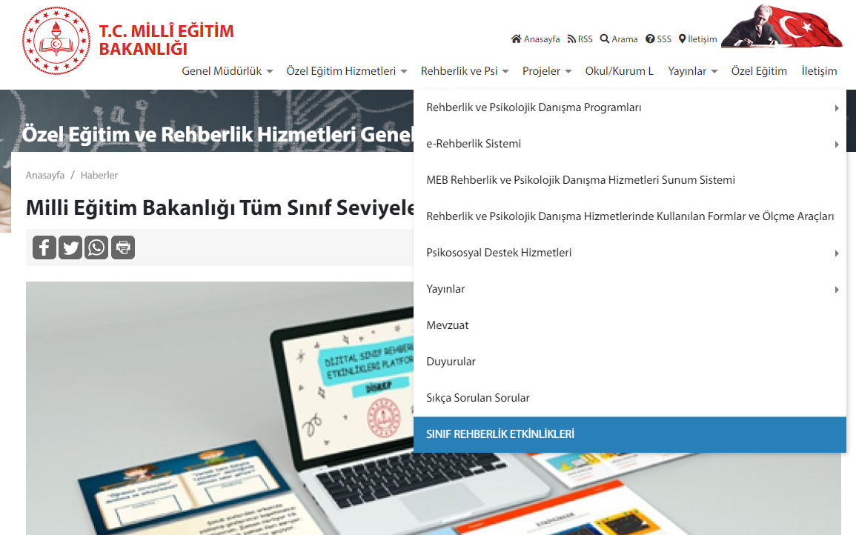
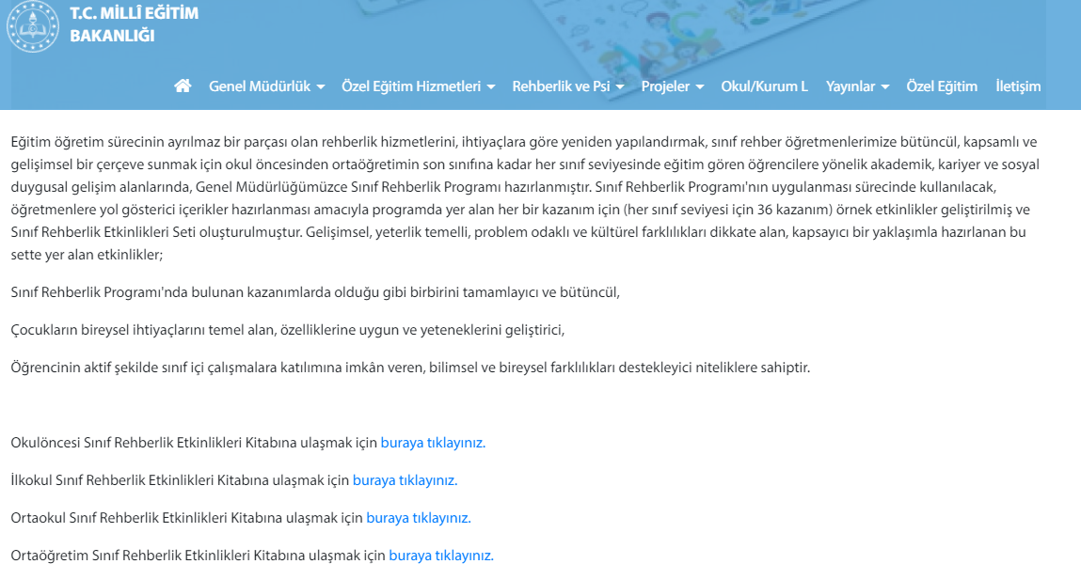
SINIF REHBERLİK ETKİNLİKLERİ
https://orgm.meb.gov.tr/www/milli-egitim-bakanligi-tum-sinif-seviyelerinde-sinif-rehberlik-etkinlikleri-hazirladi/icerik/1771

Slide 11
PSİKOSOSYAL MÜDAHALE KAPSAMINDA RİSK GRUPLARINA YÖNELİK HİZMETLER
Altındağ Rehberlik ve Araştırma Merkezi – Ekim 2021

Slide 12
KRİZ DURUMLARI VE PSİKOSOSYAL KORUMA, ÖNLEME VE KRİZE MÜDAHALE HİZMETLERİ NEDİR ?
Travma/Kriz : Zorlu, örseleyici ve/veya tehdit olarak algılanan durum ya da olaya bağlı olarak bireyin baş etme becerilerinin yetersiz kaldığı, kişisel iyilik hâlinin ve/veya psikolojik sağlığının bozulduğu, genellikle yoğun belirsizliklerin yaşandığı karmaşık sürecini ifade eder.
Psikososyal koruma, önleme ve krize müdahale hizmetleri: Doğal afetler ile kaza, ihmal, istismar, intihar, şiddet, savaş, terör ve göç gibi travmatik olaylardan önce, olay anında ve sonrasında gerçekleştirilen psikolojik ve sosyal destek sağlamak üzere sunulan hizmetlerin tümünü ifade eder.

Slide 13
PSİKOSOSYAL KORUMA, ÖNLEME VE KRİZE MÜDAHALE HİZMETLERİ YÖNERGESİ
Bakanlığımızca rehberlik hizmetleri kapsamında, doğal afet, terör, göç, intihar, ölüm - yas, cinsel istismar gibi travmatik ve zorlu olaylar karşısında psikososyal koruma, önleme ve krize müdahale hizmetleri yürütülmektedir. Bu hizmetlerin yürütülmesinde dikkat edilecek hususları düzenlemek için “Psikososyal Koruma, Önleme ve Krize Müdahale Hizmetleri Yönergesi” hazırlanmıştır.

Slide 14
PSİKOSOSYAL KORUMA, ÖNLEME VE KRİZE MÜDAHALE HİZMETLERİ YÖNERGESİ
Bu yönerge ile;
Psikososyal koruma, önleme ve krize müdahale hizmetlerinin yürütülmesi için yer, zaman ve imkân gözetilmeksizin gerekli ortam ve koşulların oluşturulması,
Travma/kriz sonrası oluşan koşullar nedeniyle ortaya çıkan sorunların çözümlenmesinde ilgili birimler arasında hızlı, etkili ve verimli koordinasyonun sağlanması,
Psikososyal koruma, önleme ve krize müdahale hizmetleri kapsamında gerekli insan kaynağının sağlanması ve güçlendirilmesi

Slide 15
PSİKOSOSYAL KORUMA, ÖNLEME VE KRİZE MÜDAHALE HİZMETLERİ YÖNERGESİ
Travma/kriz durumlarında yönetici, öğretmen, öğrenci, veli ve okul yardımcı personeline yönelik psikososyal koruma, önleme ve krize müdahale hizmetlerinin yürütülerek bu bireylerin travma tepkilerinin normalleştirilmesi ve günlük yaşama uyumlarının sağlanması,
Psikososyal koruma, önleme ve krize müdahale hizmetleri kapsamında yapılan çalışmaların kurumlar arası işbirliği içerisinde izlenmesi, bilgilerin toplanması, değerlendirilmesi ve raporlaştırılması,
Travma/kriz sonrasında yapılan müdahalenin etkisinin değerlendirilmesi; buna uygun olarak orta ve uzun dönem çalışmaların planlanması amaçlanmaktadır.

Slide 16
ÖĞRETMENLERİN GÖREV, YETKİ VE SORUMLULUKLARI
Psikososyal koruma, önleme ve krize müdahale hizmetlerinde öğretmenlerin görev, yetki ve sorumlulukları şunlardır:
Psikososyal koruma, önleme ve krize müdahale konularında sunulacak hizmetleri sınıf rehberlik hizmetleri programına dâhil eder.
Sınıf/şube rehber öğretmeni olduğu sınıfın risk haritasını oluşturur.
Psikososyal koruma, önleme ve krize müdahale hizmetleri çalışmalarına ihtiyaç hâlinde destek verir.
Travma/kriz durumlarından etkilenen ya da risk grubunda olan öğrencilerle karşılaştığında gizlilik ilkesi ve etik kurallara uygun bir şekilde okul rehberlik servisine bilgi vererek işbirliği içinde çalışır.
Psikososyal koruma, önleme ve krize müdahale hizmetleri eğitimlerine katılır

Slide 17
OKUL PSİKOSOSYAL KORUMA, ÖNLEME VE KRİZE MÜDAHALE EKİBİ
Okul müdürü veya okul müdürü tarafından görevlendirilmiş bir müdür yardımcısı başkanlığında, varsa rehberlik öğretmenleri ile rehberlik hizmetleri yürütme komisyonu üyesi her sınıf düzeyinden en az bir sınıf rehber öğretmeninden oluşur. Psikososyal koruma, önleme ve krize müdahale hizmetlerinde okul ekibinin görev, yetki ve sorumlulukları şunlardır:
Okul ekibi birinci dönemin başı, ikinci dönemin başı ve ikinci dönemin sonu olmak üzere yılda üç kez ve ihtiyaç duyulan hâllerde toplanır.
Okul genelinde travma/kriz durumlarında psikososyal koruma, önleme ve krize müdahale hizmetlerini planlar ve gerçekleştirir.
Okul ekibi travma/kriz durumunun hemen ardından ayrıntılı bilgi edinmek amacıyla “Psikososyal Koruma, Önleme ve Krize Müdahale Hizmetleri Gözlem Formu” nu (EK-1) doldurur.
Travma/kriz durumunda personel kapasitesi yetersiz kaldığında ve destek ihtiyacı ortaya çıktığında “Psikososyal Koruma, Önleme ve Krize Müdahale Hizmetleri Destek Talep Formu” nu (EK-2) doldurarak il/ilçe ekibinden destek talep eder. Gerekli durumlarda il/ilçe ekibi ile işbirliği yapar.

Slide 18
OKUL PSİKOSOSYAL KORUMA, ÖNLEME VE KRİZE MÜDAHALE EKİBİ
Okulda yaşanan travma/kriz durumlarına yönelik gerçekleştirilen krize müdahale çalışmalarını “Psikososyal Koruma, Önleme ve Krize Müdahale Hizmetleri Çalışma Raporu”nu (EK-3) doldurarak okul müdürlüğü aracılığıyla il/ilçe millî eğitim müdürlüğüne gönderir.
Travma/kriz durumlarına yönelik gerçekleştirdiği çalışmalar sonunda gerekli izleme ve değerlendirmeyi yapar, “Psikososyal Koruma, Önleme ve Krize Müdahale Hizmetleri İzleme Formu”nu (EK-4) doldurarak okul müdürlüğü aracılığıyla il/ilçe millî eğitim müdürlüğüne gönderir.
Travma/kriz durumlarından etkilenen bireylere ilişkin kayıtları başta gizlilik ilkesi olmak üzere etik kurallara uygun bir şekilde tutar ve muhafaza eder.
Gerek görülmesi hâlinde travma/kriz durumlarından etkilenen bireylerin öğretmenleri, ailesi, arkadaşları gibi yakın çevresinin de krize müdahale sürecine katılımını sağlar.
Okulda risk grubunda bulunan ve travma/kriz durumlarından etkilenen bireyleri gerektiğinde ilgili kurum ve kuruluşlara yönlendirir

Slide 19
PSİKOSOSYAL KORUMA, ÖNLEME VE KRİZE MÜDAHALE ÖRNEK FORMLARI

